Slide 1
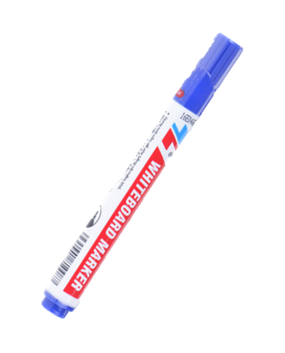
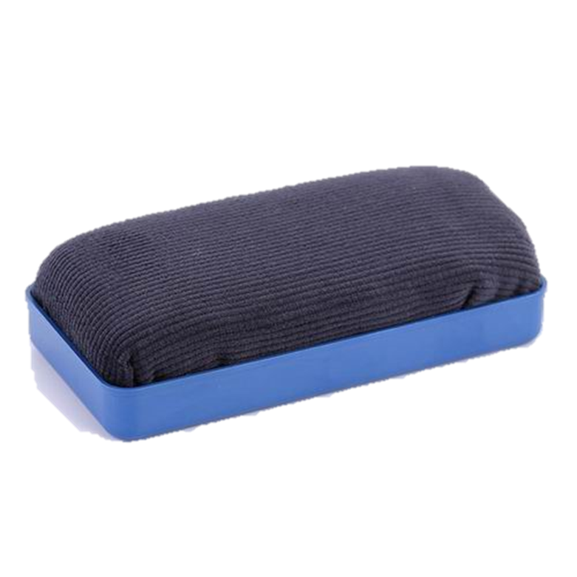
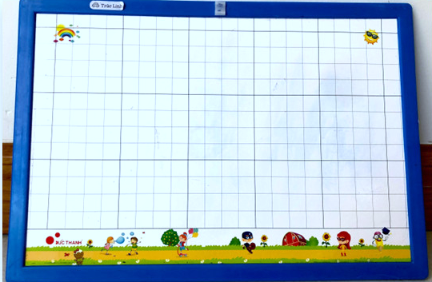
Chuẩn bị

Slide 2
TIẾNG VIỆT 4
Notes:
Chào mừng các em đến với tiết học TV ngày hôm nay nhé!

Slide 3
KHỞI ĐỘNG
Notes:
Hoạt động khởi động ngoài lồng ghép kiến thức thì còn để dẫn dắt HS vào bài mới, đặc biệt là để tạo tâm thế thoải mái, vui vẻ cho HS khi bắt đầu học nên thầy cô đừng quá nặng nề về kiến thức mà hãy làm sao để HS hào hứng bước vào tiết học nhé!

Slide 5
Giới thiệu về một bức tranh em vẽ. Nói về những màu sắc trong bức tranh ấy.
Notes:
GV chuẩn bị một số câu thơ

Slide 6
BÀI 17:
VẼ MÀU
Trang 77

Slide 7
VẼ MÀU
Màu đỏ cánh hoa hồng Nhuộm bừng cho đôi má Còn màu xanh chiếc lá Làm mát những rặng cây. Bình minh treo trên mây Thả nắng vàng xuống đất Gió mang theo hương ngát Cho ong giỏ mật đầy. Còn chiếc áo tím này Tặng hoàng hôn sẫm tối Những đôi mắt biết nói Vẽ màu biển biếc trong.
Màu nâu này biết không Từ đại ngàn xa thẳm Riêng đêm như màu mực Để thắp sao lên trời. Mắt nhìn khắp muôn nơi Sắc màu không kể hết Em tô thêm màu trắng Trên tóc mẹ sương rơi... (Bảo Ngọc)

Slide 8
ĐỌC MẪU
(Các em cùng theo dõi ở sách học sinh nhé!)
Notes:
GV đọc mẫu cả bài, đọc diễn cảm, nhấn giọng ở những từ ngữ giàu sức gợi tả, gợi cảm. GV có thể mời 2 em đọc nối tiếp khổ thơ.

Slide 9
Cùng tìm từ khó đọc trong bài nhé!

Slide 10
VẼ MÀU
Màu đỏ cánh hoa hồng Nhuộm bừng cho đôi má Còn màu xanh chiếc lá Làm mát những rặng cây. Bình minh treo trên mây Thả nắng vàng xuống đất Gió mang theo hương ngát Cho ong giỏ mật đầy. Còn chiếc áo tím này Tặng hoàng hôn sẫm tối Những đôi mắt biết nói Vẽ màu biển biếc trong.
Màu nâu này biết không Từ đại ngàn xa thẳm Riêng đêm như màu mực Để thắp sao lên trời. Mắt nhìn khắp muôn nơi Sắc màu không kể hết Em tô thêm màu trắng Trên tóc mẹ sương rơi... (Bảo Ngọc)
Notes:
GV linh động thêm/bớt từ khó đọc sao cho phù hợp với vùng miền nhé!

Slide 11
màu
sẫm
nhuộm
riêng
rặng
sương rơi
mật
Notes:
Luyện đọc từ khó, GV lưu ý những lỗi phát âm thường sai của hs
Tuỳ vào từng vùng miền, GV có sự điều chỉnh các từ sao cho phù hợp nhé

Slide 12
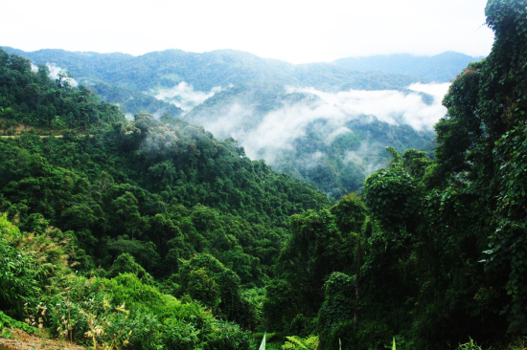
Đại ngàn: rừng lớn, có cây to lâu năm, rừng hoang vắng, rậm rạp.
Đại ngàn: ?
Notes:
Vì HS học từ điển rồi nên sách yêu cầu hs tự tra

Slide 13
Chú ý nhịp thơ, giọng thơ
VẼ MÀU
Màu đỏ cánh hoa hồng Nhuộm bừng cho đôi má Còn màu xanh chiếc lá Làm mát những rặng cây. Bình minh treo trên mây Thả nắng vàng xuống đất Gió mang theo hương ngát Cho ong giỏ mật đầy. Còn chiếc áo tím này Tặng hoàng hôn sẫm tối Những đôi mắt biết nói Vẽ màu biển biếc trong.
Màu nâu này biết không Từ đại ngàn xa thẳm Riêng đêm như màu mực Để thắp sao lên trời. Mắt nhìn khắp muôn nơi Sắc màu không kể hết Em tô thêm màu trắng Trên tóc mẹ sương rơi... (Bảo Ngọc)
Notes:
GV đọc mẫu nhịp thơ, giọng điều diễn cảm để HS theo dõi và nắm

Slide 14
Đọc nối tiếp
VẼ MÀU
Màu đỏ cánh hoa hồng Nhuộm bừng cho đôi má Còn màu xanh chiếc lá Làm mát những rặng cây. Bình minh treo trên mây Thả nắng vàng xuống đất Gió mang theo hương ngát Cho ong giỏ mật đầy. Còn chiếc áo tím này Tặng hoàng hôn sẫm tối Những đôi mắt biết nói Vẽ màu biển biếc trong.
Màu nâu này biết không Từ đại ngàn xa thẳm Riêng đêm như màu mực Để thắp sao lên trời. Mắt nhìn khắp muôn nơi Sắc màu không kể hết Em tô thêm màu trắng Trên tóc mẹ sương rơi... (Bảo Ngọc)
Notes:
GV mời 2 HS đọc nối tiếp

Slide 15
Đọc nối tiếp nhóm đôi
VẼ MÀU
(Bảo Ngọc)
Notes:
HS đọc nối tiếp nhóm đôi hoặc nhóm 5 tại chỗ

Slide 16
Đọc thầm cá nhân
VẼ MÀU
(Bảo Ngọc)
Notes:
HS đọc nối tiếp nhóm đôi hoặc nhóm 5

Slide 17
Đọc theo nhóm trước lớp
VẼ MÀU
(Bảo Ngọc)
Notes:
HS đọc nối tiếp nhóm đôi hoặc nhóm 5 trước lớp

Slide 18
NHẬN XÉT
Notes:
GV nhận xét giọng đọc, cách đọc của HS

Slide 19
TRẢ LỜI CÂU HỎI

Slide 20
Đọc lại toàn bài
VẼ MÀU
Màu đỏ cánh hoa hồng Nhuộm bừng cho đôi má Còn màu xanh chiếc lá Làm mát những rặng cây. Bình minh treo trên mây Thả nắng vàng xuống đất Gió mang theo hương ngát Cho ong giỏ mật đầy. Còn chiếc áo tím này Tặng hoàng hôn sẫm tối Những đôi mắt biết nói Vẽ màu biển biếc trong.
Màu nâu này biết không Từ đại ngàn xa thẳm Riêng đêm như màu mực Để thắp sao lên trời. Mắt nhìn khắp muôn nơi Sắc màu không kể hết Em tô thêm màu trắng Trên tóc mẹ sương rơi... (Bảo Ngọc)
Notes:
Đọc lại toàn bài để tìm hiểu ND (nếu có đủ thời gian)

Slide 21
1. Tìm trong bài thơ những từ ngữ chỉ màu sắc của mỗi sự vật dưới đây:
màu vàng
màu xanh
màu nâu
hoa hồng
nắng
đêm
lá cây
hoàng hôn
rừng đại ngàn
màu mực
màu tím
màu đỏ

Slide 22
2. Các khổ thơ 2, 3, 4 nói về màu sắc của cảnh vật ở những thời điểm nào?
- Khổ thơ 2 nói về màu sắc của cảnh vật ở những thời điểm bình minh.
- Khổ thơ 3 nói về màu sắc của cảnh vật ở những thời điểm hoàng hôn.
- Khổ thơ 4 nói về màu sắc của cảnh vật ở những thời điểm đêm.

Slide 23
3. Theo em, bạn nhỏ muốn nói gì qua hai dòng thơ “Em tô thêm màu trắng/ Trên tóc mẹ sương rơi...”?
Qua hai dòng thơ, ta thấy được sự quan sát tinh tế và tấm lòng hiếu thảo của bạn nhỏ khi quan sát mái tóc của mẹ và thấy tóc mẹ đã bạc dần. Mái tóc với hình ảnh “sương rơi” là mái tóc gắn với bao vất vả nhọc nhằn theo thời gian.

Slide 24
4. Nếu được vẽ một bức tranh với đề tài tự chọn, em sẽ vẽ gì? Em chọn màu nào để vẽ? Vì sao?

Slide 25
Sắc màu cuộc sống rất đa dạng, chúng ta hãy thoả sức sáng tạo những tác phẩm theo ý tưởng riêng của mình và sáng tạo những tác phẩm có ý nghĩa nhé!

Slide 26
HỌC THUỘC LÒNG
BÀI THƠ

Slide 27
Siêu trí nhớ trổ tài
Màu đỏ cánh hoa hồng
Nhuộm bừng cho đôi má
Còn màu xanh chiếc lá
Làm mát những rặng cây.
Notes:
GV mời 2 HS đọc nối tiếp

Slide 28
Bình minh treo trên mây
Thả nắng vàng xuống đất
Gió mang theo hương ngát
Cho ong giỏ mật đầy.
Còn chiếc áo tím này
Tặng hoàng hôn sẫm tối
Những đôi mắt biết nói
Vẽ màu biển biếc trong.
Siêu trí nhớ trổ tài
Notes:
GV mời 2 HS đọc nối tiếp

Slide 29
Màu nâu này biết không
Từ đại ngàn xa thẳm
Riêng đêm như màu mực
Để thắp sao lên trời.
Mắt nhìn khắp muôn nơi
Sắc màu không kể hết
Em tô thêm màu trắng
Trên tóc mẹ sương rơi...
(Bảo Ngọc)
Siêu trí nhớ trổ tài
Notes:
GV mời 2 HS đọc nối tiếp

Slide 30
Siêu trí nhớ trổ tài
Bà ơi, thương mấy là thương
Vắng con xa cháu tóc sương da mồi
Bà như quả ngọt chín rồi
Càng thêm tuổi tác càng tươi lòng vàng.
Notes:
GV mời 2 HS đọc nối tiếp

Slide 31
Siêu trí nhớ trổ tài
VẼ MÀU
Màu đỏ cánh hoa hồng Nhuộm bừng cho đôi má Còn màu xanh chiếc lá Làm mát những rặng cây. Bình minh treo trên mây Thả nắng vàng xuống đất Gió mang theo hương ngát Cho ong giỏ mật đầy. Còn chiếc áo tím này Tặng hoàng hôn sẫm tối Những đôi mắt biết nói Vẽ màu biển biếc trong.
Màu nâu này biết không Từ đại ngàn xa thẳm Riêng đêm như màu mực Để thắp sao lên trời. Mắt nhìn khắp muôn nơi Sắc màu không kể hết Em tô thêm màu trắng Trên tóc mẹ sương rơi... (Bảo Ngọc)
Notes:
GV mời 2 HS đọc nối tiếp

Slide 32
VẬN DỤNG
Notes:
Kho ppt Phan Linh_0916.604.268

Slide 33
Tác giả của bài thơ Vẽ màu là:
A. Thuỵ Anh
B. Bảo Ngọc
C. Bảo Châu
Notes:
Tác giả bộ ppt Toán + TV4: Phan Thị Linh – Đà Nẵng
Sđt lh: 0916.604.268
+ Zalo: 0916.604.268
+ Facebook cá nhân: https://www.facebook.com/nhilinh.phan/
+ Nhóm chia sẻ tài liệu: https://www.facebook.com/groups/443096903751589
Hãy liên hệ chính chủ sản phẩm để được hỗ trợ và đồng hành trong suốt năm học nhé!

Slide 34
Màu nào không nhắc đến trong bài?
A. Màu vàng
B. Màu đỏ
C. Màu cam
Notes:
Tác giả bộ ppt Toán + TV4: Phan Thị Linh – Đà Nẵng
Sđt lh: 0916.604.268
+ Zalo: 0916.604.268
+ Facebook cá nhân: https://www.facebook.com/nhilinh.phan/
+ Nhóm chia sẻ tài liệu: https://www.facebook.com/groups/443096903751589
Hãy liên hệ chính chủ sản phẩm để được hỗ trợ và đồng hành trong suốt năm học nhé!

Slide 35
Yếu tố nào cần được coi trọng khi chúng ta vẽ tranh?
A. Vẽ theo sản phẩm người khác
B. Sáng tạo
Notes:
Tác giả bộ ppt Toán + TV4: Phan Thị Linh – Đà Nẵng
Sđt lh: 0916.604.268
+ Zalo: 0916.604.268
+ Facebook cá nhân: https://www.facebook.com/nhilinh.phan/
+ Nhóm chia sẻ tài liệu: https://www.facebook.com/groups/443096903751589
Hãy liên hệ chính chủ sản phẩm để được hỗ trợ và đồng hành trong suốt năm học nhé!

Slide 36
DẶN DÒ
Notes:
Kho ppt Phan Linh_0916.604.268

Slide 38
Em Linh chỉ hỗ trợ bộ bài giảng đối với thầy cô dùng để giảng dạy cho HS. Trường hợp thầy cô dùng để “thương mại” hoặc chia sẻ trên các nhóm, nếu phát hiện, em ngưng cung cấp các bài tiếp theo và thầy cô sẽ được mời ra khỏi kho giáo án ppt. Trân trọng!

Slide 39
Trong quá trình thiết kế, mặc dù đã rất cố gắng nhưng vẫn khó tránh khỏi sai sót. Em Linh mong quý thầy cô dò bài cẩn thận trước khi lên lớp và gửi phản hồi kịp thời để em điều chỉnh sớm nhất có thể nhé! Kho ppt Phan Linh_0916.604.268 Yêu thương!

